Slide 1
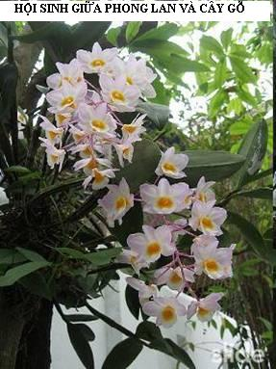
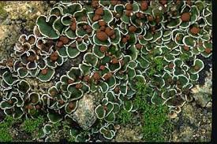
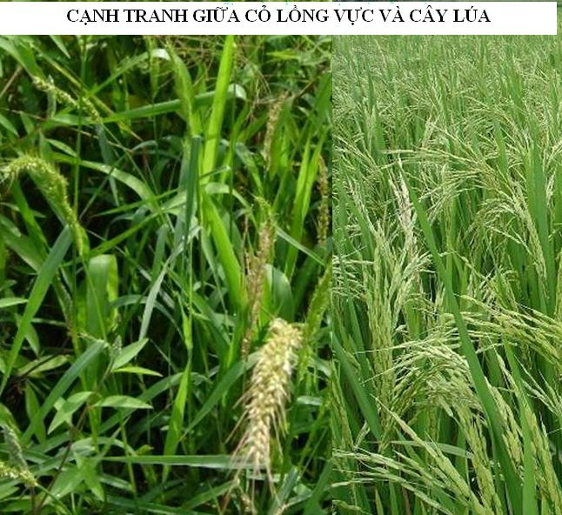
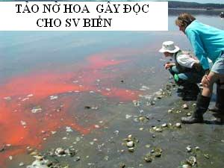
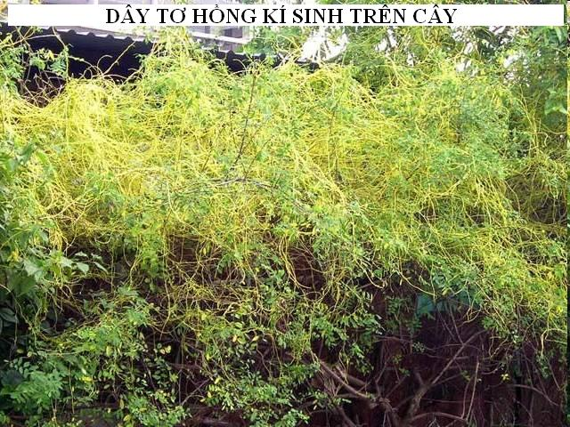
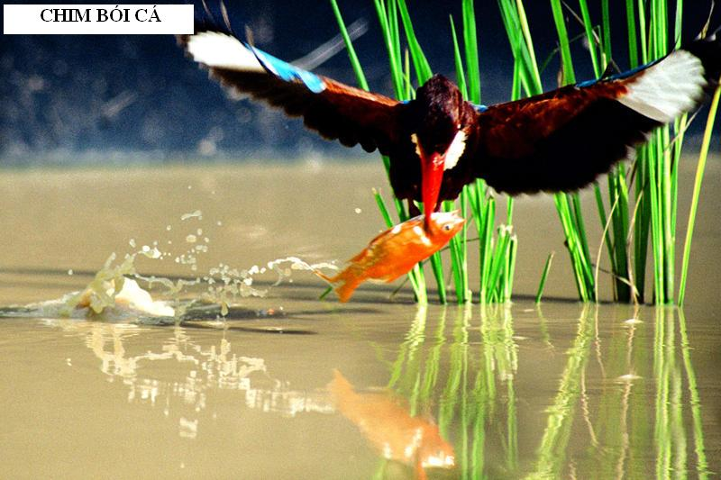
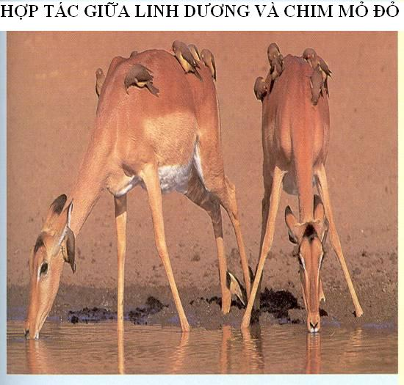
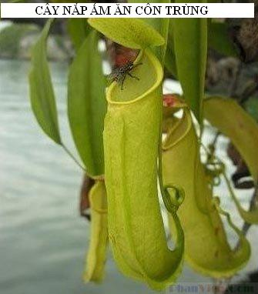
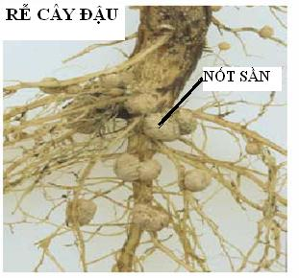
QUAN HỆ GIỮA CÁC LOÀI TRONG QUẦN XÃ SINH VẬT
KÍ HIỆU: dấu “+” là loài được lợi; dấu “-” là loài bị hại;
“o” là loài không được lợi cũng không bị hại
Quan hệ |  | Đặc điểm | Ví dụ
HỖ TRỢ | Cộng sinh
 | Hợp tác
 | Hội sinh
ĐỐI KHÁNG | Cạnh tranh
 | Kí sinh
 | ức chế - cảm nhiễm
 | SV này ăn SV khác
A
B
+
+
A
B
+
+
A
B
O
+
A
B
-
-
A
B
-
+
A
B
O
-
A
B
-
+

Slide 2
QUAN HỆ GIỮA CÁC LOÀI TRONG QUẦN XÃ SINH VẬT
Bài tập
Câu 1: Cho các ví dụ sau về các mối quan hệ trong quần xã:
(1) Tảo giáp nở hoa gây độc cho cá, tôm, chim ăn cá.
(2) Cây phong lan sống bám trên thân cây gỗ.
(3) Cây tỏi tiết chất gây ức chế hoạt động của các sinh vật xung quanh.
(4) Cú và chồn cùng sống trong rừng, cùng bắt chuột làm thức ăn.
Có bao nhiêu ví dụ phản ánh mối quan hệ ức chế - cảm nhiễm?
A. 1. B. 2 C. 3 D. 4
B. 2
Câu 2: Trong một cái ao, kiểu quan hệ có thể xảy ra giữa hai loài cá có cùng nhu cầu thức ăn là
cạnh tranh. B. ký sinh.
C. vật ăn thịt – con mồi. D. ức chế cảm nhiễm.
A

Slide 3
QUAN HỆ GIỮA CÁC LOÀI TRONG QUẦN XÃ SINH VẬT
Bài tập
Câu 3: Mối quan hệ hỗ trợ bao gồm
1. Cây tầm gửi sống trên thân các cây gỗ lớn trong rừng.
2. Hải quỳ sống trên mai cua
3. Dây tơ hồng sống trên tán các cây trong rừng.
4. Phong lan sống trên thân cây gỗ
5. Trùng roi sống trong ruột mối.
1,2,3. B. 1, 3,5.
C. 2, 4, 5. D. 1, 3, 4.
C

Slide 4
QUAN HỆ GIỮA CÁC LOÀI TRONG QUẦN XÃ SINH VẬT
Bài tập
Câu 4: Trên đồng cỏ, các con bò đang ăn cỏ. Bò tiêu hóa được cỏ nhờ các vi sinh vật sống trong dạ cỏ. Các con chim sáo đang tìm ăn các con rận sống trên da bò. Khi nói về quan hệ giữa các sinh vật trên, phát biểu nào sau đây đúng?
A.Quan hệ giữa bò và vi sinh vật là quan hệ cộng sinh.
B. Quan hệ giữa rận và bò là quan hệ sinh vật này ăn sinh vật khác.
C. Quan hệ giữa vi sinh vật và rận là quan hệ cạnh tranh.
D.Quan hệ giữa chim sáo và rận là quan hệ hội sinh.
A

Slide 5
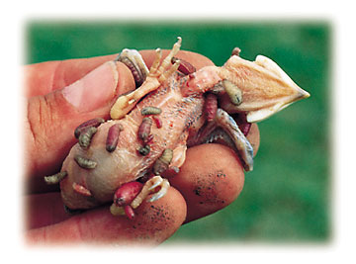
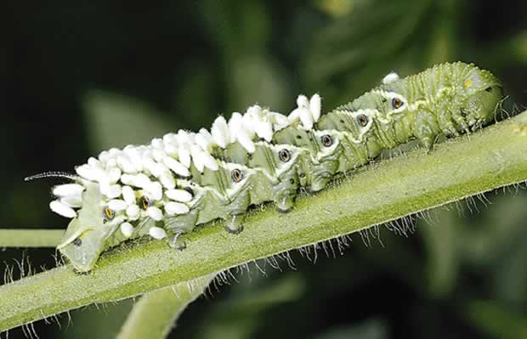
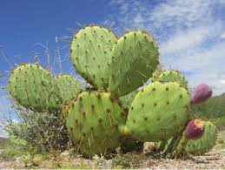
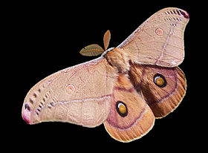
QUAN HỆ GIỮA CÁC LOÀI TRONG QUẦN XÃ SINH VẬT
Quan hệ |  | - Theo em trong các mối quan hệ trên thì mối quan hệ nào có vai trò quan trọng trong sx nông nghiệp ? Vì sao?
HỖ TRỢ | Cộng sinh
 | Hợp tác
 | Hội sinh
ĐỐI KHÁNG | Cạnh tranh
 | Kí sinh
 | ức chế - cảm nhiễm
 | SV này ăn SV khác

Slide 6
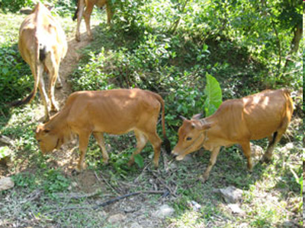
QUAN HỆ GIỮA CÁC LOÀI TRONG QUẦN XÃ SINH VẬT
Động vật ăn thực vật kìm hãm sự phát triển của thực vật
Vd: Trâu bò ăn cỏ, mối hoạt động phá hủy thực vật

